Slide 1

Revisão e Retrospectiva da Sprint #2
Projeto Interdisciplinar III
Prof. Francisco Júnior e Prof. Joyce Teixeira

Slide 2
CleanTrash
CleanTrash.com
Procurando disponibilizar um mecanismo de limpeza comunitária mais eficiente.

Slide 3
Integrantes da Equipe
Allan Alves
Gerente/Scrum Master
Gabriel Rodolfo
DBA
Bianca Mota
Testador
Abenildo Sousa
Desenvolvedor
Hélder Andrade
Desenvolvedor

Slide 4
Definição do Sistema
O Clean Trash é um programa que possibilita a fácil e rápido comunicação entre os clientes e prestadores de serviço, trazendo diversos benefícios que ajudarão na melhor qualidade de vida, agilidade no serviço e avaliação do serviço prestado.
Aplicativo é na plataforma WEB.

Slide 5
Revisão da Sprint
Data início – 23/03/2015
Data fim – 13/04/2015

Slide 6
Product Backlog
O produto backlog da Sprint 02, desta apresentação se aplica na versão Web.
Como usuário, quero acessar o sistema ;
Como usuário, quero me cadastrar no sistema;
Como operador, devo ter login e senha de acesso;
Como administrador, devo criar cadastros dos operadores;
Como administrador, devo manter dados cadastrais dos operadores;

Slide 7
Product Backlog
Como usuário, posso alterar meus dados cadastrais;
Como administrador, devo atualizar perfis de usuários;
Como usuário, posso reportar problemas da minha cidade;
Como usuário, quero ver meu histórico de reclamações;
Como usuário, devo receber retorno dos meus reportes;

Slide 8
Product Backlog
Como usuário, posso contestar meu reporte e reabrir;
Como operador, devo receber os reportes de problema;
Como operador, posso encaminhar reportes para solução;
Como Usuário, gostaria de utilizar o Google Maps;
Como Operador, gostaria de identificar o endereço via Google Maps;

Slide 9
Product Backlog
Como operador, posso acompanhar os reportes de problemas;
Como operador, devo atualizar o estado do reporte de problemas;
Como administrador, devo ter relatório de pendências;
Como administrador, devo ter relatório de concluídos;

Slide 10
Sprint Backlog #2
Protótipo de alta fidelidade - Allan e Helder
Documento de Product Backlog - Bianca e Gabriel
Analise da estrutura de dados do projeto - Bianca e Helder
Quadro e sistema de gerenciamento online atualizados - Abenildo
Apresentação - Abenildo

Slide 11
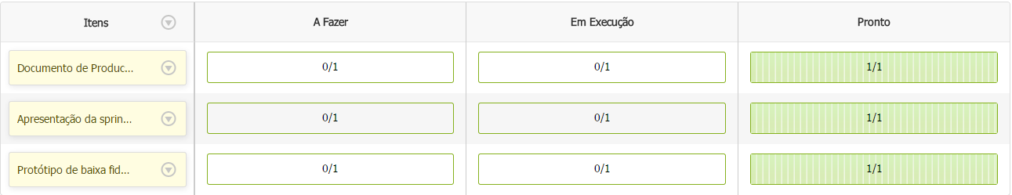
Quadro de Atividades
ABENILDO VAI ATUALIZAR SE NECESSÁRIO, SEGUNDA-FEIRA

Slide 12
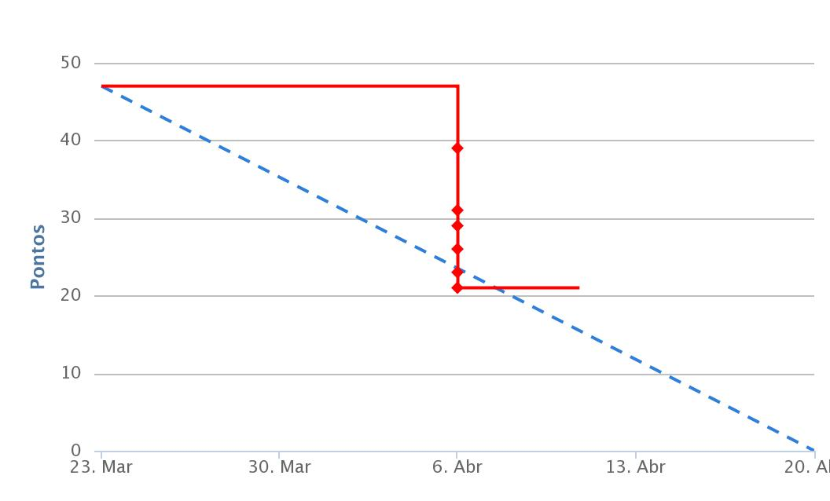
Gráfico de Burndown.
ABENILDO VAI ATUALIZAR SE NECESSÁRIO, SEGUNDA-FEIRA

Slide 13
Retrospectiva da Sprint
Data início – 23/03/2015
Data fim – 13/04/2015

Slide 14
Pontos Positivos vs. Pontos Negativos
Tempo satisfatório para finalizar a primeira Sprint;
Participação de todos os integrantes na definição do sistema.
Falha na comunicação;
Integrantes com tempo livre distintos.

Slide 15
Ações de melhoria
Falha na comunicação - Resolver como se dará a comunicação. Por meio de mídias sociais ou presencial.
Integrantes com tempo livre distintos - Marcar uma hora do dia para se encontrar, seja na internet, seja online.

Slide 16
Demonstração do Produto
A demonstração será na plataforma Web.

Slide 17
Obrigado!
Allan Alves– allanalves1511@gmail.com
Gabriel Rodolfo – gabrielrsantiago@gmail.com
Abenildo Sousa – abenildosousa@gmail.com
Bianca Mota – biancamota1209@gmail.com
Helder Andrade – helder.pernambuco@gmail.com

